Slide 1
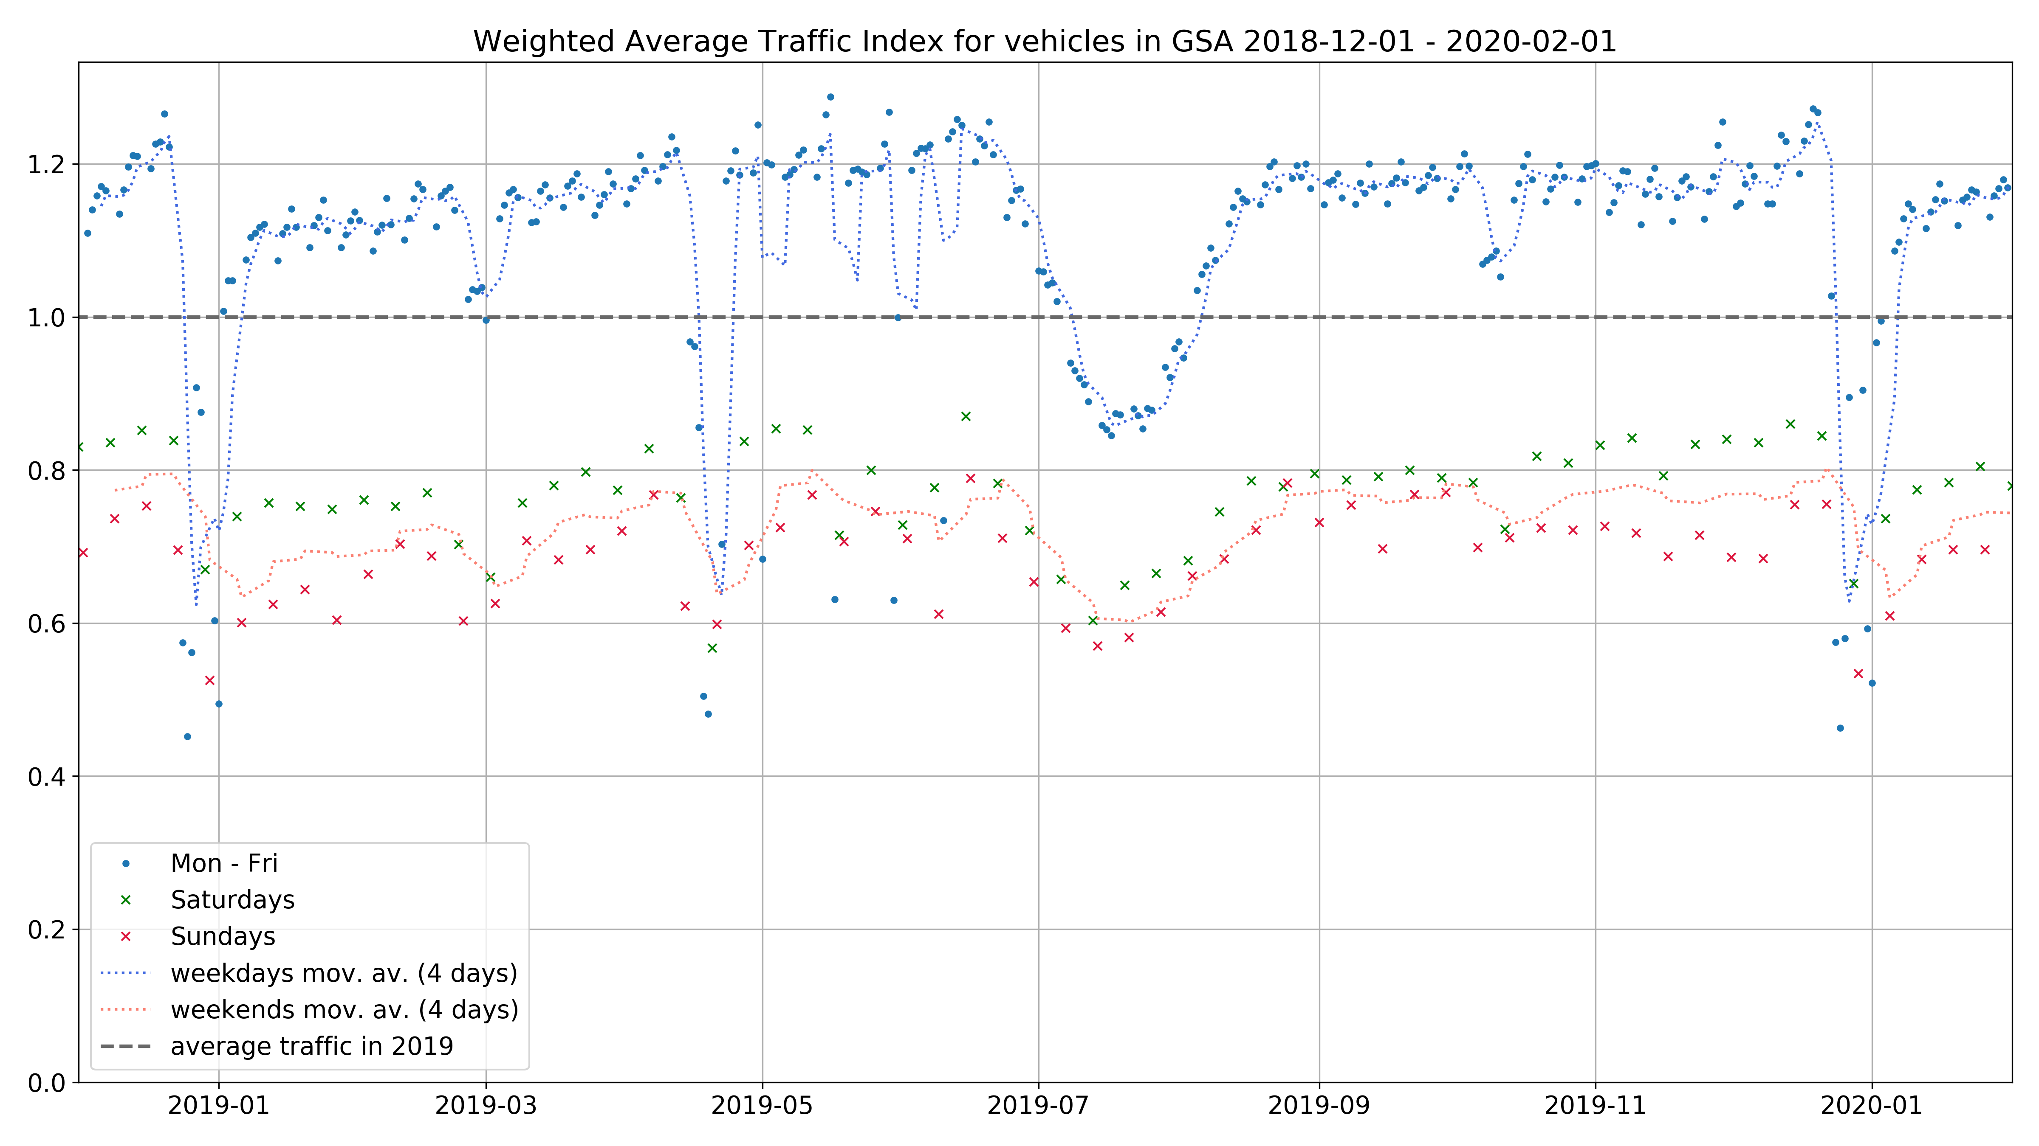
1
2
3
4
5
1
Some public holidays:
01.05 - Arbeidernes dag
17.05 – Grunnlovsdag
30.05 – Kristi himmelfartsdag
10.06 - Andre pinsedag

Slide 2
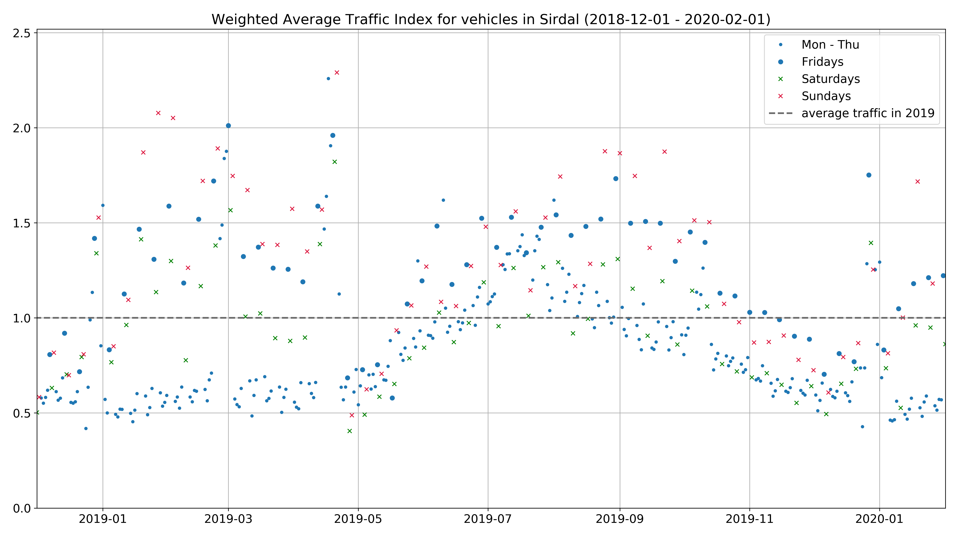
1
2
3
4
5
1

Slide 3
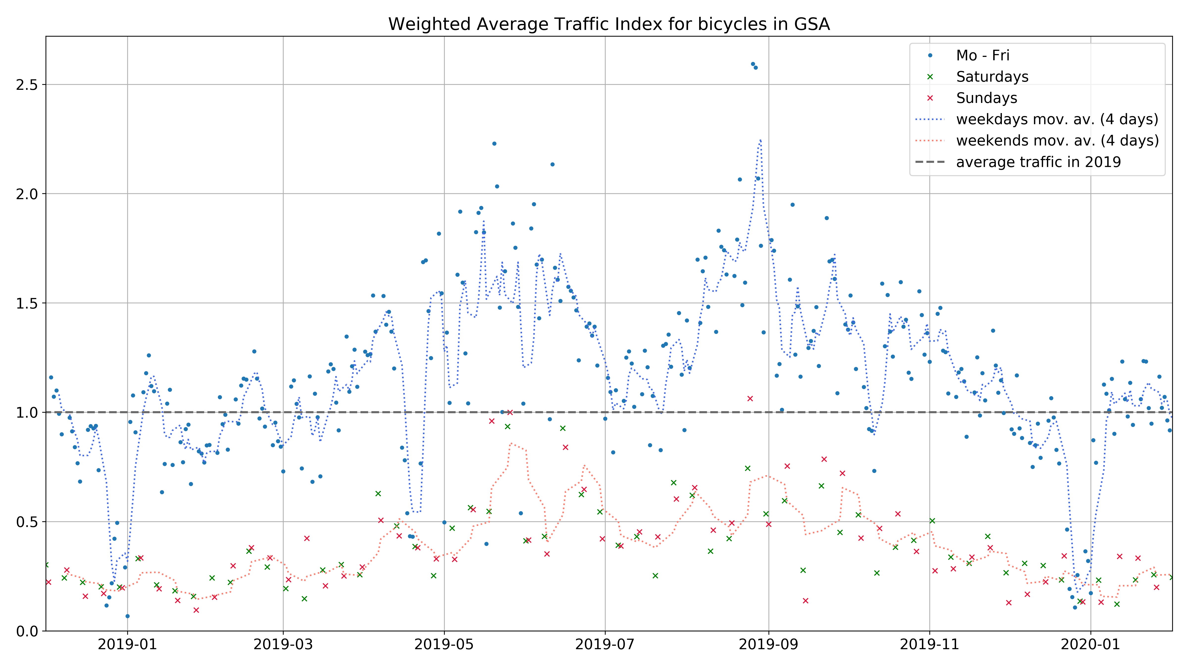
1
2
3
4
5
1

